Slide 1
第一部分 设计模式基础
面向对象设计的原则
概述
类设计的UML表示
设计的模式
面向对象设计与复用
设计模式的说明

Slide 2
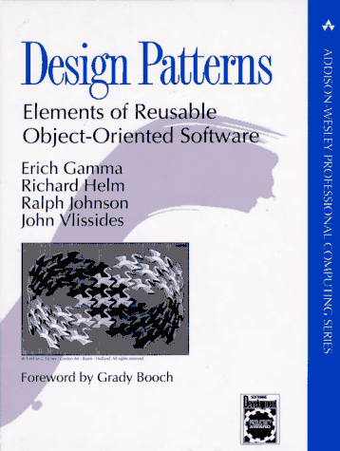
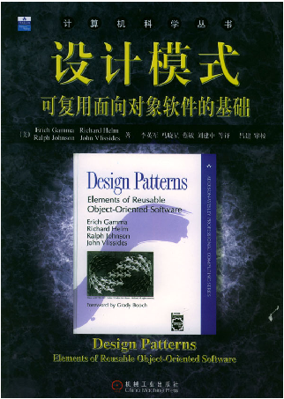

Slide 3




Gang of Four
Erich Gamma
苏黎世大学计算机科学博士，Eclipse、 JUnit 等项目主要技术负责人
墨尔本大学计算机科学博士，原IBM 研究员，现供职于波士顿顾问集团
Richard Helm
康奈尔大学计算机科学博士，伊利诺伊大学教授
Ralph Johnson
斯坦福大学计算机科学博士，原IBM研究员，于2005年11月24日因脑瘤去世，享年44岁
John Vlissides

Slide 4
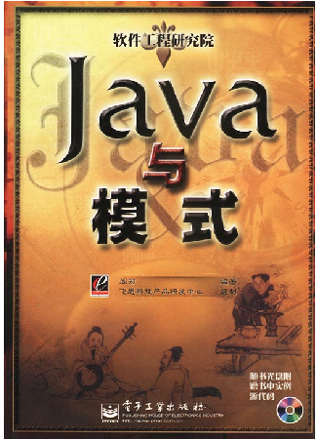
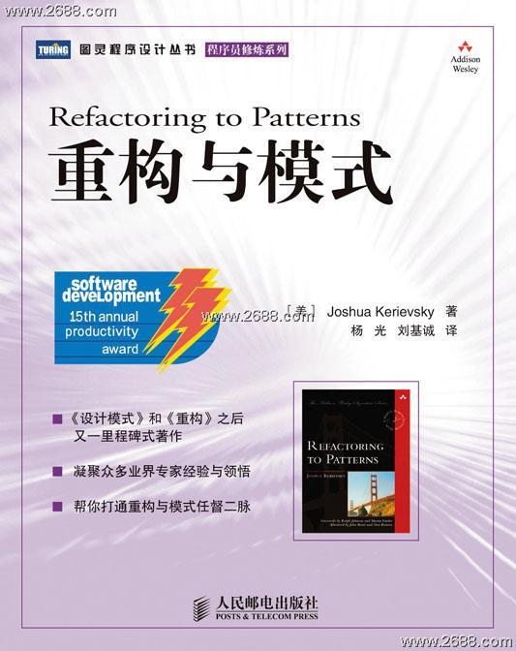

Slide 5
管理素质
高级管理人才
高级综合人才
知识管理
风险管理
成本管理
企业人才价值等高线
计划管理
高级技术人才
缺陷管理
时间管理
初级工作者
编程技术
测试技术
分析技术
设计技术
架构技术
技术素质

Slide 6
UML的类图
依赖关系(水平关系,实例级关系)
关联关系(水平关系, 类级关系)
普通关联
部分/整体关联
泛化关系(垂直关系)
父类和子类
抽象类和具体类
实现关系
接口类与实现类
模版与模版类

Slide 7
依赖-实例级关联
class B {
pulbic：
void g() {
A* p=new A;
p->f( );
…
delete p;
}
void k(A & a) { a.f( ); ... }
}
class A {
pulbic：
void f();
}；

Slide 8
依赖关系(实例级关联)
#include “B.h”
class A {
public:
void Func(B & b);
};

Slide 9
普通关联-类级关联
class A {
pulbic：
void f();
}；
class B {
pulbic：
void g();
private:
A * pA;
}；

Slide 10
普通关联
class A {
private:
B * pB1;
B * pB2;
};
class B {
private:
A * pA;
};
双向关联关系

Slide 11
单向关联(相识关系)
class A {
private:
B * pB;
};
class B {
};
单向关联关系

Slide 12
关联类
双向多对多关联关系

Slide 13
聚集中的组合关系
1）B是A的组成部分；
2）A负责B的生存与消亡
如：人由头、颈、躯干、四肢组成。
例：
class A {
Public:
A() : pB(new B) { }
~A() { delete pB; }
}；

Slide 14
聚集中的聚合关系
1）B是A的组成部分；
2）但A不负责B的生存与消亡。
即A存在时，B可以不存在；B存在时，A也可以不存在；
如：计算机包括CPU，内存，网卡等。其中的网卡就可独立

Slide 15
泛化关系
class A1 {
};
class B1:public A1 {
};

Slide 16
实现关系
class IA {
Public:
virtual void func1() = 0;
virtual void func2() = 0;
};
class A:public IA {
public:
virtual void func1() { }
virtual void func2() { }
};
类1<int> myobject;

Slide 17
面向对象设计与复用
面向对象设计的层次
框架级设计
类设计
代码设计
类设计中考虑哪些问题？
类设计的目的
如何进行类设计
类设计中难点在于—变化的存在
变化与维护性

Slide 18
设计的目的-面向对象的复用
Class
main
Class
Class
Class

Slide 19
类设计考虑的问题
类的组织与表示
类的发现
聚类分析
类的再抽象
类的拆分
类的可见性
类的复用性
行为的组织与表示
行为的参与者
行为的分组与接口
行为的分解
行为的可见性
行为的返回结果
行为的差异
属性的组织与表示
本征属性
可计算属性
复合属性
只读/只写属性
不变属性
类变量与类属性
设计时属性与运行时属性

Slide 20
类设计中的变化和适应
变化
职责的变化（接口、功能的变化）
实现的变化(数据表示、行为的变化）
变化的适应方式
修改既有代码的缺点
既有代码的获取问题
改变实现的顾虑
改变接口的顾虑
扩展既有代码
继承方式扩展
关联方式扩展
依赖方式扩展
聚合方式扩展
组合方式扩展
复用的价值与方式

Slide 21
存在的变化
class A {
public:
void func01( ) { } //1.修改实现代码
void func01(int); //2.增加一个重载的func01
void func02( ); //3.增加一个新函数func02
void func03( ); //4.删除原有A类的func03(面向对象不支持)
int * func04( ); // 5.改原有A::func04的返回类型
protected:
void func05(){} //6.修改实现代码
void func06(); //7.增加一个新函数func06
private:
void func07(){} //8.修改实现代码
void func08(); //9.增加一个新函数func08
float mData; //10.修改数据的类型
int mNewData; //11. 增加一个新的数据成员
…
};
红色为职责变化蓝色为实现变化

Slide 22
职责变化的适应(1)
Some类的使用者：
Some * p = new Some;
p->OperA( );
delete p;
class Some { public： void operA( ); void operB( ); //… private: int mData;
}；

Slide 23
职责变化的适应(2)- 增加新的行为 operC( );
Some类的使用者：
Some * p = new Some;
p->OperA( );
delete p;
class Some { public： void operA( ); void operB( ); //… private: int mData;
}；
使用继承，派生出子类NewSome,在其中增加OperC()
使用组合，构造一个新的NewSome类，OperA，OperB的功能委托给Some，只新增OperC()

Slide 24
职责变化的适应(3)- 增加新的行为 operC( );
class Some { public： void operA( ); void operB( ); //… private: int mData;
}；
Some类的使用者：
Some * p = new Some;
p->OperA( );
delete p;
// 使用组合
class ExtSome {
public： void operA( ) { return mpSome->operA(); } void operB( ) { return mpSome->operC(); }
void operC( ) { }
private:
Some * mpSome;
}；
// 使用继承(虚机制)
class ExtSome:public Some {
public： void operC( ) { }
}；

Slide 25
职责变化的适应(4)
其它职责变化，同理：
如需要删掉OperA( ) ?
如需要将OperA改名为MyOperA呢？
如需要给OperB(),增加新的参数项呢？
如需要改变OperB()的返回类型？
结论：
职责变化，扩展后的类和原有类的接口，不再一致。
职责变化，一般需要同步“修改”Some类的使用者。
职责变化，应尽早地尽量避免！！！！

Slide 26
实现变化的适应(1)-增改数据
class Some { public： void operA( ); void operB( ); private: int mData;
}；
class ISome {
public:
virtual ~Some() = default;
virtual void operA() =0;
virtual void operB( ) = 0;
};
使用继承，在子类中给出新的数据表示。(应使用虚机制）
定义一个新类，组合Some类。在新类中给出新的数据表示； 同时定义OperA和OperB。(需要调整Some的原使用者)
为保证新类与Some有同样接口，可都实现ISome接口，如右

Slide 27
实现变化的适应(2)-修改operA( )的实现
class Some {
public： void operA( ) { 需要修改 } void operB( );
…
}；
class ISome {
public:
virtual ~Some() = default;
virtual void opera() =0;
virtual void operB( ) = 0;
};
使用继承，在子类中给出新的实现表示。(应使用虚机制）
定义一个新类，组合Some类。在新类中给出新的实现； (需要调整Some的原使用者)
为保证新类与Some有同样接口，可都实现Isome接口，如右

Slide 28
适应变化的方式
适应变化的基本方式：
修改代码
通过派生子类(可能需要调整或修改Client端代码)
问题是：
若派生出的子类数量太多，太频繁，还不如直接修改源码！！！
如何减少子类的数量，很必要。

Slide 29
减少子类数量 例
class Some {
public： void operA( ); void operB( );
private: int mData;
}；
如operA有多种实现变化？
如operB有多种实现变化？

Slide 30
减少子类数量 例（续）
class Some {
public:
void operA( ) { mImpA->doA( this);}
void operB( ) { mImpA->doB( mData);}
private:
ImpA * mImpA;
ImpB * mImpB;
int mData;
};
class Some {
public： void operA( ); void operB( );
private: int mData;
}；
class ImpA {
public：
virtual ~ImpA() = default;
virtual void doA(Some *ps) = 0;
};
class ImpB {
public：
virtual ~ImpB() = default;
virtual void doB(int n) = 0;
};
class ImpA01:public ImpA {
public： void doA(Some *ps) { }
};
class ImpA02:public ImpA {
public： void doA(Some *ps) { }
};
class ImpB01:public ImpB {
public： void doB(int n) { }
};

Slide 31
设计模式引入
针对上例：
如果还有其它实现变化呢？
如果还有其它职责的变化呢？
解决方式：
综合使用水平(依赖和管联)和公有继承
针对特定场景，应用设计模式！！！！

Slide 32
设计的原则
无论是否使用设计模式，设计时都应遵守设计原则。
根本原则：开闭原则(Open-Close Principle)
基本原则
抽象与封装原则
接口编程，而不是针对实现编程
组合优先原则(而不是继承)
单一职责原则(The single responsibility)
里氏替换原则(The Liskov substitution )
依赖倒转原则
多接口分离原则
迪米特法则（委托而不是直接交互）

Slide 33
设计的原则
无论是否使用设计模式，设计时都应遵守设计原则。
根本原则：开闭原则(Open-Close Principle)
基本原则
抽象与封装原则
接口编程，而不是针对实现编程
组合优先原则(而不是继承)
单一职责原则(The single responsibility)
里氏替换原则(The Liskov substitution )
依赖倒转原则
多接口分离原则
迪米特法则（委托而不是直接交互）

Slide 34
开闭原则(Open-Close Principle)
对扩展开放，对修改关闭
禁止修改，允许扩展
这是我们的追求！！！

Slide 35
基本原则
抽象与封装原则
分离稳定与变化
封装变化
抽象变化接口
针对接口编程，而不是针对实现编程
组合优先原则(而不是继承)

Slide 36
分离稳定与变化
职责是否变化
实现是否变化
class Clock {
public:
void setDate() { }
void setTime() { }
void draw( ) const{
{ drawDate( ) ; drawTime(); }
protected:
void drawDate() { }
void drawTime() { }
private:
Date dt;
Time tm;
};

Slide 37
class BaseClock : public IClock {
public:
void setCurrent() {
setDate();
setTime();
}
void setDate() { }
void setTime() { }
void draw( ) const{
drawDate() ;
drawTime();
}
protected:
void drawDate() { }
void drawTime() { }
private:
Date dt;
Time tm;
};
class IClock {
public:
virtual ~Iclock() = default;
virtual void setCurrent()=0;
virtual void draw( ) const=0;
};

Slide 38
针对接口编程
class MyClass {
…
private:
IClock * mpClock;
//不采用 BaseClock * mpClock；
};

Slide 39
组合优先
class A {
//…
}；
// 继承方式 复用A
class EA :public A {
};
//组合方式
class EA {
public:
EA( ):mpA(new A() {}
~EA() { delete mpA;}
private:
A * mpA;
};

Slide 40
单一职责原则(The single responsibility)
类的职责不要过多
不要定义巨型类
单一职责可有效降低类间的耦合度，提高内聚度
职责的划分不可过于机械

Slide 41
里氏替换原则(The Liskov substitution)
任何出现父类的地方，均可用子类对象替换；
必须正确地使用继承
限制RTTI的使用

Slide 42
依赖倒转原则
倒转是指：与结构化设计方法正好相反；
结构化中依赖：高层依赖于底层具体实现；
OO中依赖：高层只依赖于底层的抽象类和接口；即底层的实现类依赖抽象类和接口。
应用IOC（控制反转）

Slide 43
依赖倒置说明

Slide 44
依赖倒置的一个应用例(IOC/控制反转)
class Client {
public:
void call() {
IA * pA = new ImpA;
B * pB = new B(pA);
pB->func( );
delete pB;
delete pA;
}
};
class B {
public:
B(IA * p):pA(p) { }
//或
//void setA(IA * p) { pA = p; }
public:
void func() {
pA->xxx ( );
}
private: IA * pA;
};
Client控制B中的pA;
当需要改变pA时,需修改Client;
所以,Client的责任重.
目标: 减少Client的责任,即pA不再由Client控制

Slide 45
依赖倒置的一个应用例(IOC/控制反转-2)
class Client {
public:
void call() {
IA * pA = new ImpA;
B * pB = new B(pA);
pB->func( );
delete pB;
delete pA;
}
};
class B {
public:
B( ) { pA = AMgr::getAByClassName( );
//pA = AMgr::getAByObjectName( );
}
public:
void func() {
pA->xxx ( );
}
private: IA * pA;
};
结果:
Client不再对pA负责
对pA控制,由B自己负责了
改变pA,不再需要改Client和B了
若将AMgr看作一个容器，那就是依赖注入了

Slide 46
多接口分离原则
一个接口类的职责不要太多
可分为多个接口
使变化更灵活，提高移植性

Slide 48
使用多接口

Slide 49
迪米特法则（委托而不是直接交互）
交互过多，将增加类的耦合度
引入中间类，负责交互工作，降低耦合度

Slide 50
迪米特法则（委托而不是直接交互）
计算机科学与应用中，最常用的分层！！
如 网络通信模型等
应用软件层
系统软件层
系统硬件层

Slide 51
设计模式
模式的层次
什么是设计模式
分类方法
行为型模式
结构型模式
创建型模式
四个要素
模式名称
应用场景
解决方案
效果及说明
设计模式是在特定环境下为解决某一通用软件设计问题提供的一套定制的解决方案，该方案描述了对象和类之间的相互作用。

Slide 52
模式的层次
框架(Framework)
MVC及Document/View
COM/DCOM/EJB/…
其它(Spring、Hibernate等)
设计模式
微模式

Slide 53
微模式(Micro Pattern)例
If ( ord == 0 ) {
}else if (ord ==2) {
}else if (ord ==60) {
} else {
}
switch ( ord ) {
case 0:
break;
case ‘A’:
break;
case ‘\0’:
break;
default:
break;
}

Slide 54
对象的生命周期
类模版
行为
模版类
实例化
对象
类
初始化类
类
销毁
对应于
结构型模式 (关注如何分解、组织、封装各个类)
对应于
创建型
模式
对应于
行为型
模式

Slide 55
补充设计模式说明
使用设计模式的后果
内聚度，耦合度
类的数量及代码量大小
易理解性，易维护性

